Slide 1
Cache Replacement Policy
万劼，向楚枭，李雨函，史鸿儒
2022.11.8

Slide 2
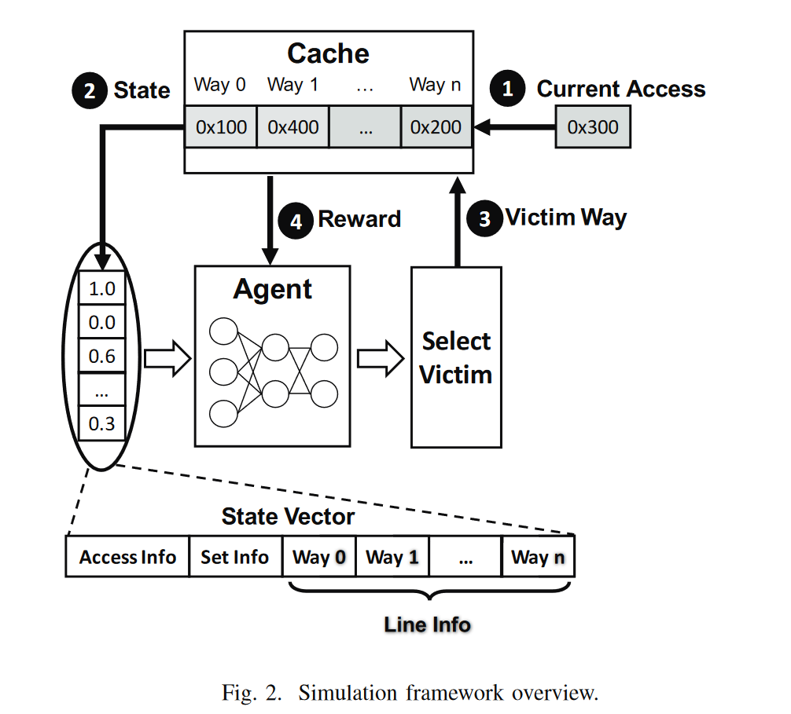
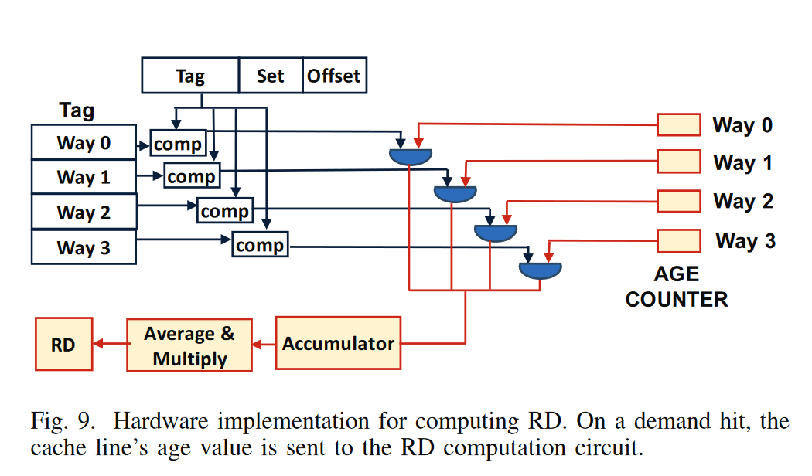
Designing a Cost-Effective Cache Replacement Policy using Machine Learning
Notes:
文章提出了一个基于强化学习RL的置换策略。
整体流程图如图2所示：
命中的话，就进行下一次迭代
未命中的话，cache simulator就会和agent交互，来进行一次缓存置换
关于未命中的而信息以及命中集合的信息都被通过state vector的方式送给agent
agent会评估state vector并为n路关联缓存生成一个n维的输出向量，其中的每一维向量表示一个cache set的通路，他的值反应其重要性。
cache simulator会根据输出向量进行一个置换策略，同时一个反馈会被发送给agent。反馈的评价指标是选择换出的内存在短期内是否会被调用。

Slide 3
Designing a Cost-Effective Cache Replacement Policy using Machine Learning
Preuse Distance
Line Last Access Type
Line Hits Since Insertion
Recency
1. Age priority
2. type priority
3. Hit priority
Notes:
主要的几个指标：
Preuse Distance: 上次被调用某个指令到目前所有指令的调用次数
Line Last Access Type: 最后一次调用的指令的类型
Line Hits Since Insertion: 在载入cache之后，某个指令总的调用的次数
Recency: 某个指令被调用的频率
几个重要的先验：
Age priority: 自从上一次被调用之后，期间调用指令的总个数如果超过某个阈值（reuse distance RD）那么为1，否则为0.
type priority: 是否是prefetch的指令
Hit priority: 是否被使用过
$P_{\text {line }}=8 \cdot P_{\text {age }}+P_{\text {type }}+P_{\text {hit }}$

Slide 4
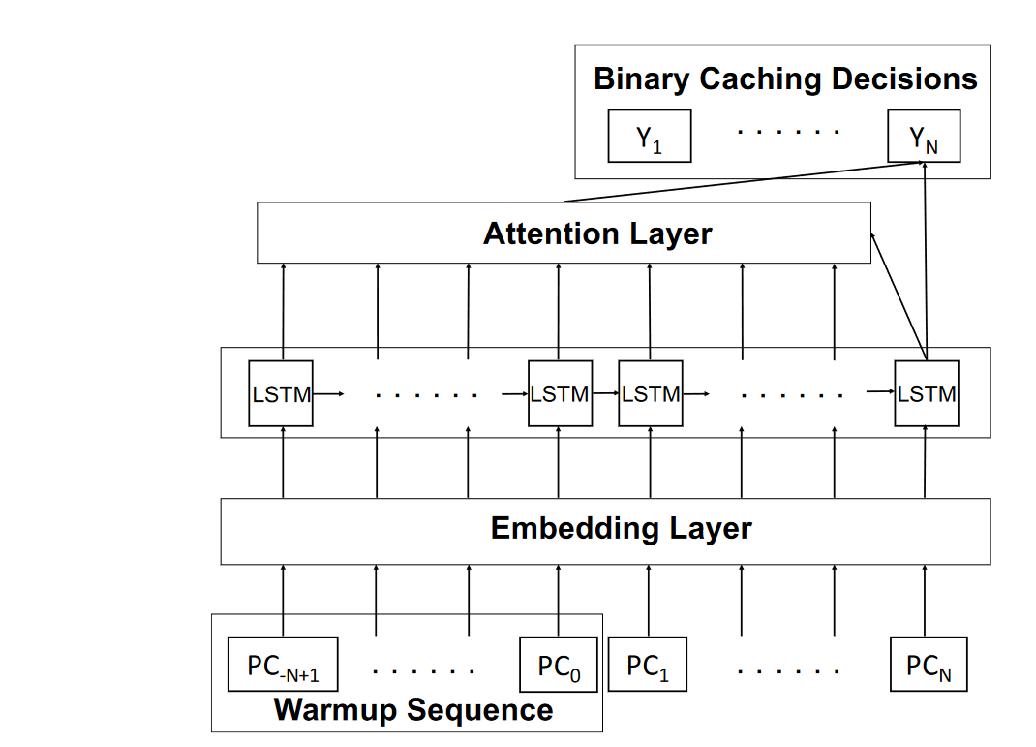
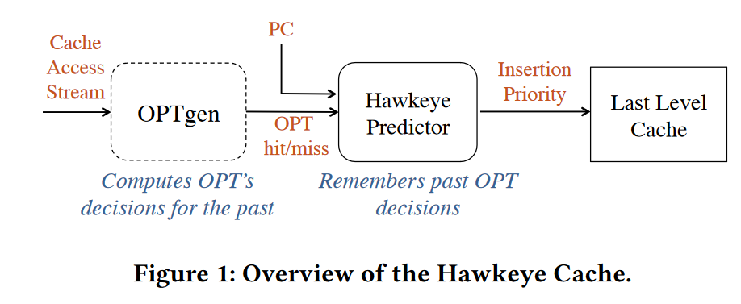
Applying Deep Learning to the Cache Replacement Problem
Notes:
add LSTM into the replacement of cache
文章提出了利用神经网络辅助预测内存交换策略的方法。首先作者根据程序执行流中的PC信息训练了一个LSTM来预测下一个指令是否会导致内存置换，然后发现这个开销其实是很大的。作者发现历史的执行流中的PC顺序对预测的影响其实并不是很大，在打乱这个顺序之后其实也并不会带来太多精度的降低，所以可以简化神经网络为根据最近的5个输入的PC的值，去预测下一个输入是否会置换（ISVM）. 模型分为3部分:
设计了一个强大的RNN，在线下&独立程序上进行训练
对离线模型进行翻译，并认为可以对cache设计者有用
设计了一个线上的模型，使得更够有同样的正确率的情况下，开销更小。

Slide 5
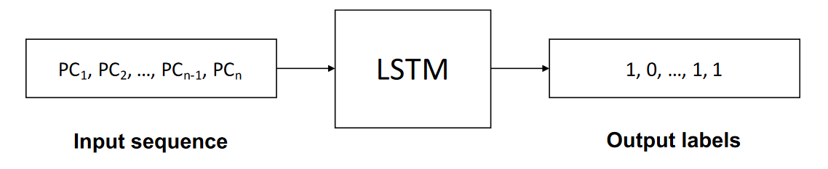
Applying Deep Learning to the Cache Replacement Problem
Notes:
缓存决定是依据程序的控制流进行决定的。最优的方法是由控制流中最主要的几个指令决定的。
神经网络的输入是PCs（PCs：对应的程序中PC的个数），目标是预测PC对应的程序是否认为是cache-friendly还是cache-averse。至于选择标志负载不选择内存地址的原因是：
PCs是相对于内存地址来说是更少的，那么学起来更快
使用内存地址会导致LSTM计算的时间过长。

Slide 6
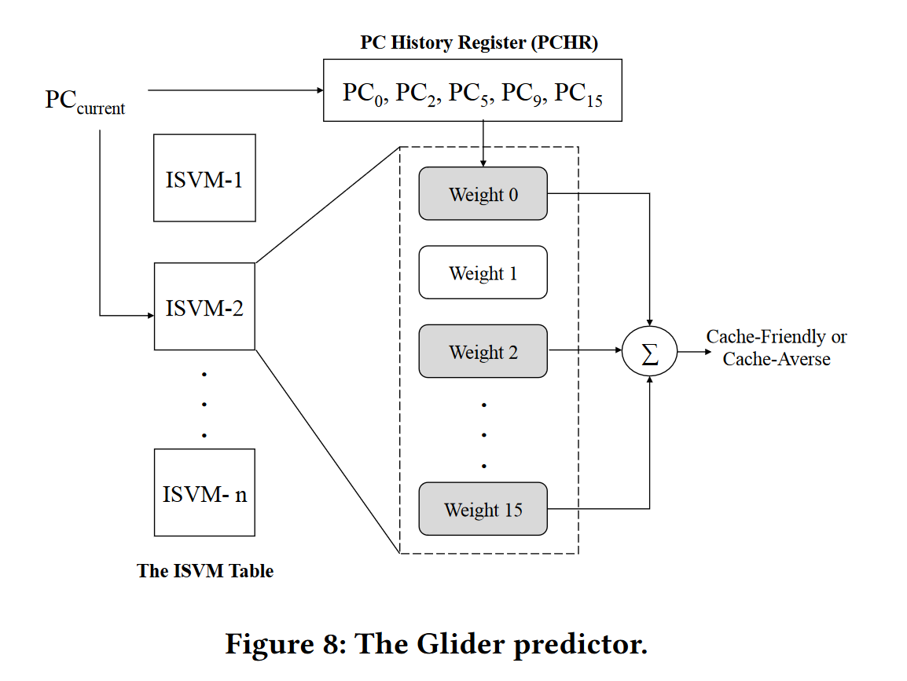
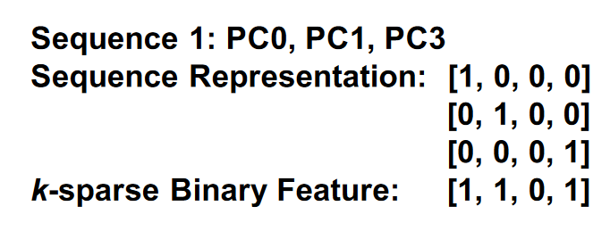
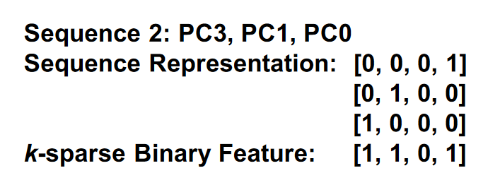
Applying Deep Learning to the Cache Replacement Problem
Notes:
观察到的结论：
模型从以前使用过的PCs历史序列中获得信息
模型可以在很少的输入的情况下获得较高的准确率
预测的结果对输入序列很敏感

Slide 7
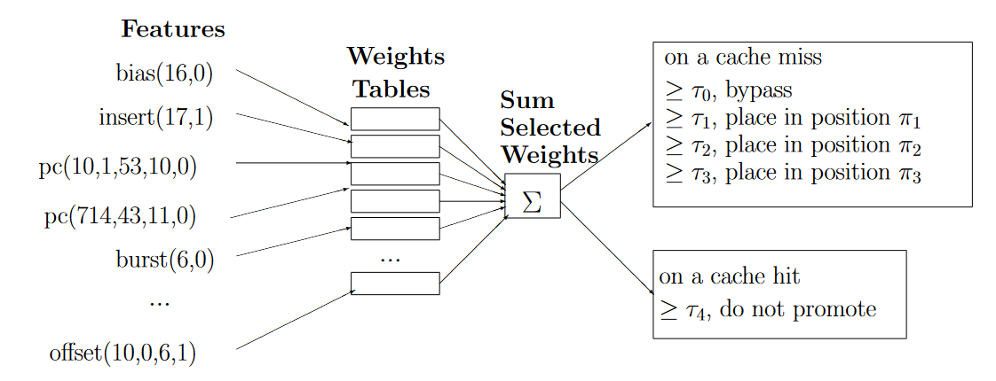
Multiperspective Reuse Prediction

Slide 8
1. pc(A, B, E, W , X) 2. address(A, B, E, X) 3. bias(A, X) 4. burst(A, X) 5. insert(A, X) 6. lastmiss(A, X) 7. offset(A, B, E, X)
七种特征：

Slide 9
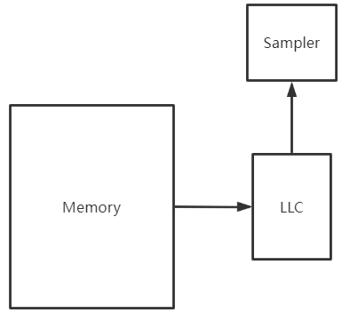
Sampler
Each time a sampled set is accessed, the corresponding set in the sampler is also access and used to train the predictor.
Each set in the sampler has 18 ways.(more than 18 possible recency positions uses hardware resources than the benefit it provides.)

Slide 10
Sampler Enrty
A partial tag used to identify the block.
A 9-bit signed integer giving the most recently computed confidence value for that block.
The vector of indices into the prediction tables.
Four bits storing the LRU recency stack position.

Slide 11
Predictor
The predictor is organized as a set of independently indexed tables, one per feature.
Each table has a small number of weights.

Slide 12
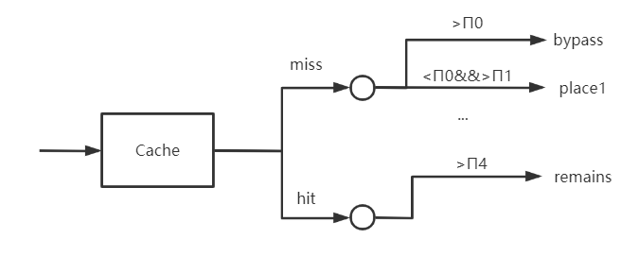
Predictor

Slide 13
Training the Predictor
training on block placement or reuse
training on block demotion
complexity of training

Slide 14
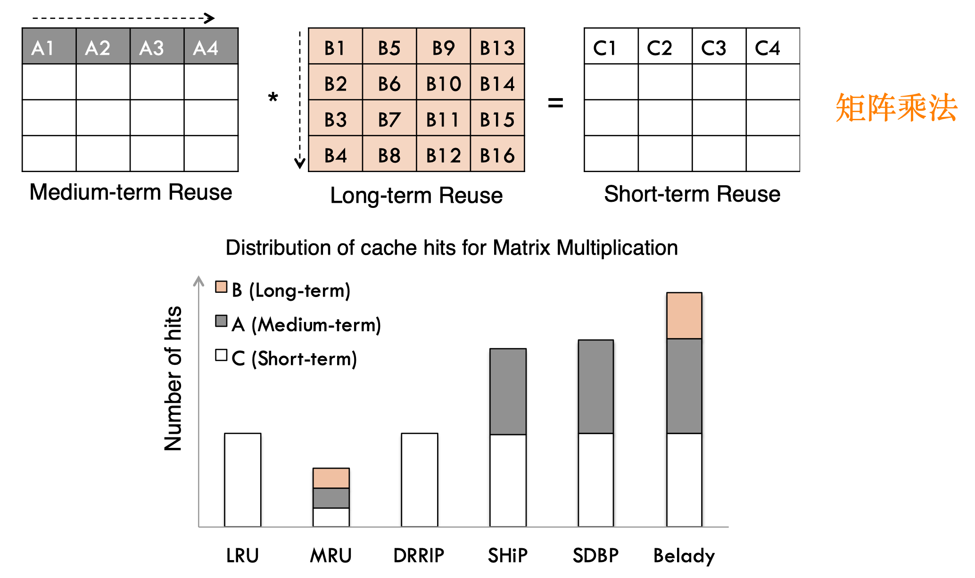
Back to the Future: Leveraging Belady’s Algorithm for Improved Cache Replacement
Notes:
首先我们看一个例子，这是一个矩阵相乘算法。三个矩阵中的块重用的时间不同。
通过矩阵相乘的规则不难得出，第二个矩阵中的元素具有在长时间间隔里才会被重用。最后一个矩阵在很短的时间间隔内会一直被重用。
从结果中可以看出，现有的一些启发式的替换策略可以捕捉到一些可用的重用的子集，但只有Belady的算法[2]可以有效利用所有三种形式的重用。
Belady的算法对所有的程序都有最好的效果，所以本文主要模仿贝拉迪，因此也是所有程序通用的。

Slide 15
Back to the Future: Leveraging Belady’s Algorithm for Improved Cache Replacement
Belady’s algorithm is optimal but infeasible.
Learn from Belady’s algorithm by applying it to past cache accesses to inform future cache replacement decisions.
Notes:
Belady的算法是最优的替换算法，但实际上，它是不可行的，因为它需要预知未来。
虽然我们不可能预知未来来做出替换决策，但可以向后看，通过过去足够长的内存访问历史来学习和模仿最佳行为。
本文提出的算法：将Belady算法应用于过去的高速缓存访问，为未来的高速缓存替换决策提供参考。

Slide 16
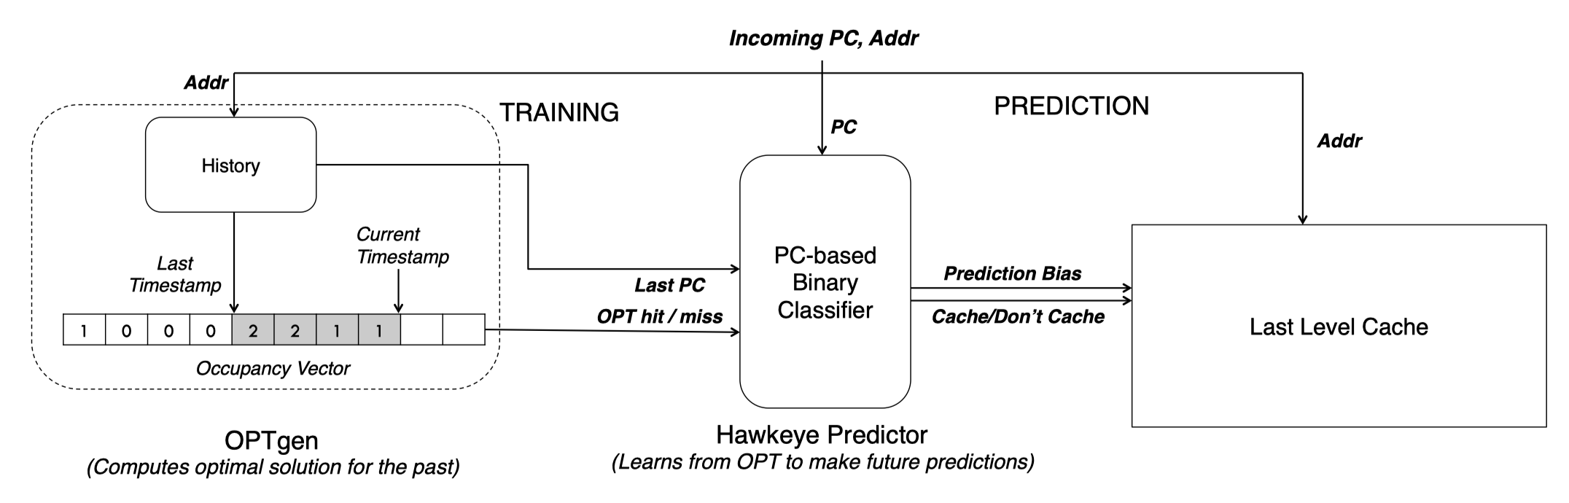
Back to the Future: Leveraging Belady’s Algorithm for Improved Cache Replacement
Hawkeye预测器 ：learns OPT’s behavior of past PCs to inform eviction decisions for future loads by the same PCs.
OPTgen ： reconstructs Belady’s optimal solution for past cache accesses， produce inputs that train the Hawkeye Predictor
Notes:
OPTgen来确定对于过去的高速缓存访问，如果使用了OPT策略，会有什么被缓存。他是通过几个
（如果我们进一步将缓存行的有效性间隔定义为该行在OPT策略下驻留在缓存中的时间段，那么如果在其使用间隔的任何一点上，重叠的有效性间隔的数量与缓存的容量相符，那么X将是一个缓存缺失。否则，X将是一个高速缓存命中。）
预测器 builds on the observation that the majority of OPT’s decisions for loads by a given PC are similar and therefore predictable.
论文中介绍的是，同一台PC的加载具有与OPT相同的缓存行为的概率为90.4%。（Hawkeye使用 RRIP 计数器去表征一个cache line 是 friendly 还是 averse，以及一个cache line 的 age。对于每一个要访问的 cache line，Hawkeye 预测器都会去预测该 line 是 cache-friendly 还是 cache-averse，然后通过相应规则去更新 RRIP 的值。）
如果过去的行为是未来行为的良好预测，那么我们的替换策略将接近Belady算法的行为。
引入了一种高效模拟Belady行为的新方法，并且我们使用已知的采样技术来紧凑地表示高精度所需的长期历史信息。对于一个2MB的LLC，我们的解决方案使用了16KB的硬件预算（不包括标签阵列中的替换状态）。当应用于SPEC 2006 CPU基准的内存密集型子集时，我们的解决方案比LRU的性能提高了8.4%，而以前的最先进的解决方案则是6.2%。对于一个拥有8MB共享LLC的4核系统，我们的解决方案将性能提高了15.0%，而以前的最先进的解决方案则为12.0%。

Slide 17
Perceptron Learning for Reuse Prediction
The disparity between last-level cache and memory latencies motivates the search for efﬁcient cache management policies.
This paper describes reuse prediction based on perceptron learning.
The accuracy of perceptron-based reuse prediction is signiﬁcantly better than previous work.
Notes:
最后一级缓存和内存延迟之间的差异激发了对高效缓存管理策略的搜索。最近在预测缓存块重用方面的工作大大提高了缓存性能和效率。然而，预测机制的准确性限制了优化的范围。本文提出了使用感知器学习进行重用预测（以下简称感知器）驱动旁路和替换优化

Slide 18
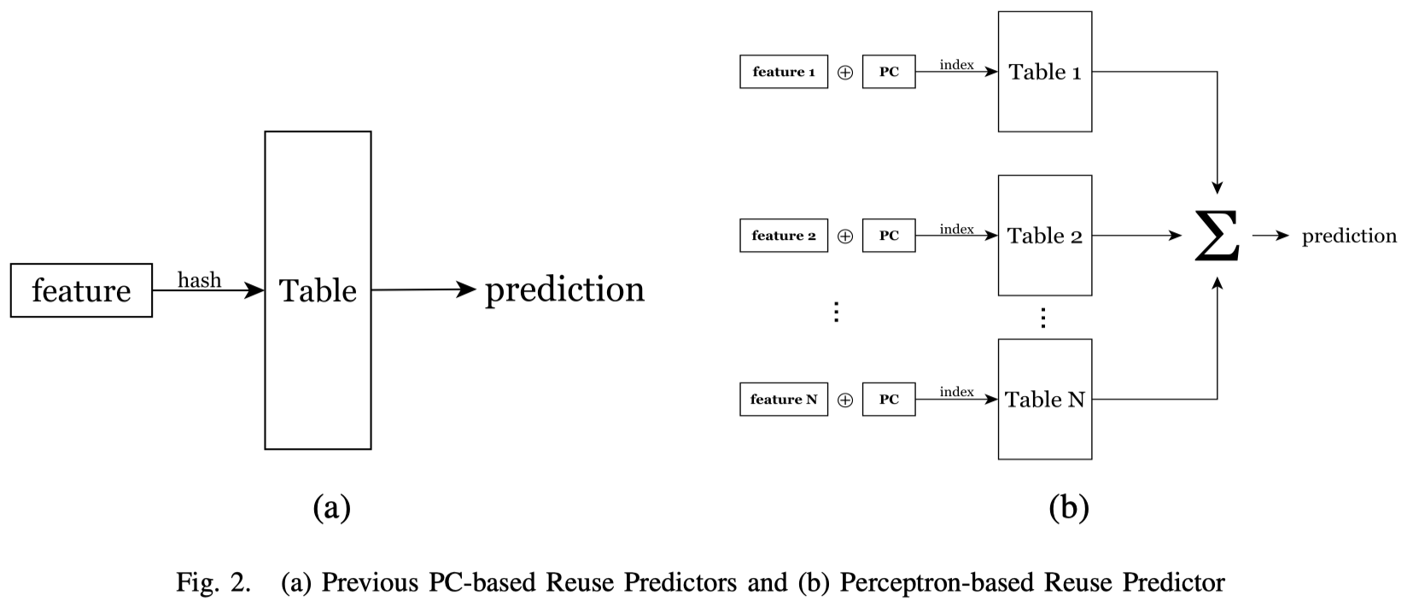
Perceptron Learning for Reuse Prediction
Notes:
最后一级缓存和内存延迟之间的差异激发了对高效缓存管理策略的搜索。最近在预测缓存块重用方面的工作实现了优化，大大提高了缓存性能和效率。然而，预测机制的准确性限制了优化的范围。本文提出了感知器学习用于重用预测。
预测器考虑了多种特征，每个特征都被用来索引一个不同的饱和计数器（以下简称权重）表，然后进行加总。如果总和超过了某个阈值，那么预测被访问的区块不会被重复使用。

Slide 19
Perceptron Learning for Reuse Prediction
Features Correlated with Last Access to a Block：
The trace of memory access instructions (PCs)
The PC of the memory instruction
Bits from the memory address
A compressed representation of the data itself
Time/reference count.
Notes:
对内存访问指令的跟踪(从block放入cache之后开始，到block被替换出cache之后的)，数据本身的压缩表示，时间/参考计数 等信息
the trace of memory access instruction（PCs）：从block放入cache之后开始，到block被替换出cache之后的纪录。使用时不再放在一起使用，而是分开每一个PC单独使用
the PC of the memory instruction
bits from the memory address：地址中的page number或者是tag
a compressed representation of 数据。block中的数据如果类似，行为可能也会类似
time/reference count。block被访问的次数。可能一个block每次访问固定次数后就不会再被访问

Slide 20
Perceptron Learning for Reuse Prediction
Notes:
第一幅图：之前的预测器都是使用一个单一的特征被用来索引一个权重表以进行预测。
第二幅图：基于感知器的重用预测器的组织结构。预测器考虑了多种特征，每个特征都被散列，然后与PC进行XOR，以索引一个单独的权重表格。相应的权重被相加，得到一个总的预测。（如果总和超过了某个阈值，那么预测被访问的区块不会被重复使用。）

Slide 21
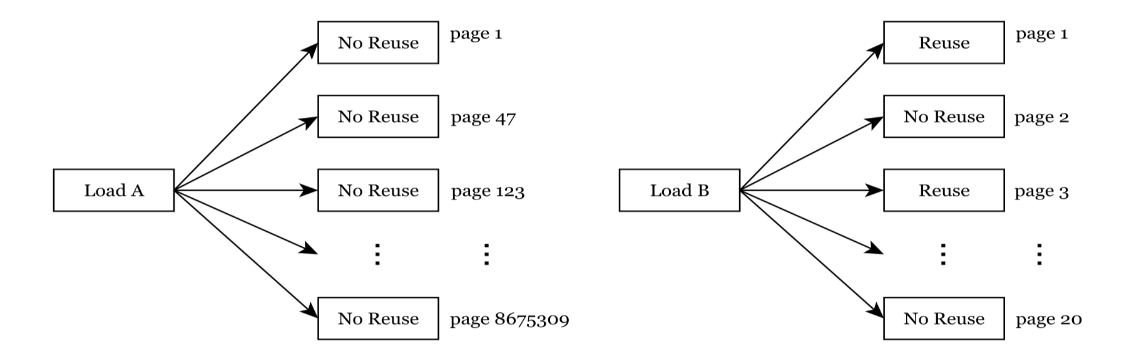
Perceptron Learning for Reuse Prediction
Load A指令随机地访问了数千页的缓存块
Load B指令在少量的页面上访问具有良好空间局部性
Notes:
为什么基于感知器的重用预测器准确度会更高？ 举一个例子，假设我们必须设计一个由内存指令的PC、内存访问的页数或两者的组合来索引的重用预测器。
这里有两条指令：
Load A指令随机地访问了数千页的缓存块，但是这些块在被Load A访问后几乎没有重用
Load B指令在少量的相近的页面，具有良好空间局部性。Load B在某一组页面上访问的缓存块有很多次重用，但在另一组页面上的重用很少。
传统的预测器只考虑一个特征。如果是基于PC的预测器可以很好地预测Load A，对Load B的预测会很差。基于页面的预测器对负载A的预测很差，因为数以千计的页面引用会导致预测表中的别名（即碰撞），而基于页面的预测器对负载B的预测可能更好，因为其行为是基于页面的。通过PC和页码的组合（例如XOR）对表进行索引，两者都无法预测。
而感知器学习则将这两个特征分离到两个不同的表中。如果具有相关性，为预测而选择的权重的大小就很高。如果没有相关性，或者由于混叠导致相关性检测不佳，那么权重的大小就会很低。
最终的预测是基于权重的总和，因为噪声权重的幅度很低，所以预测结果会更准确。

Slide 22
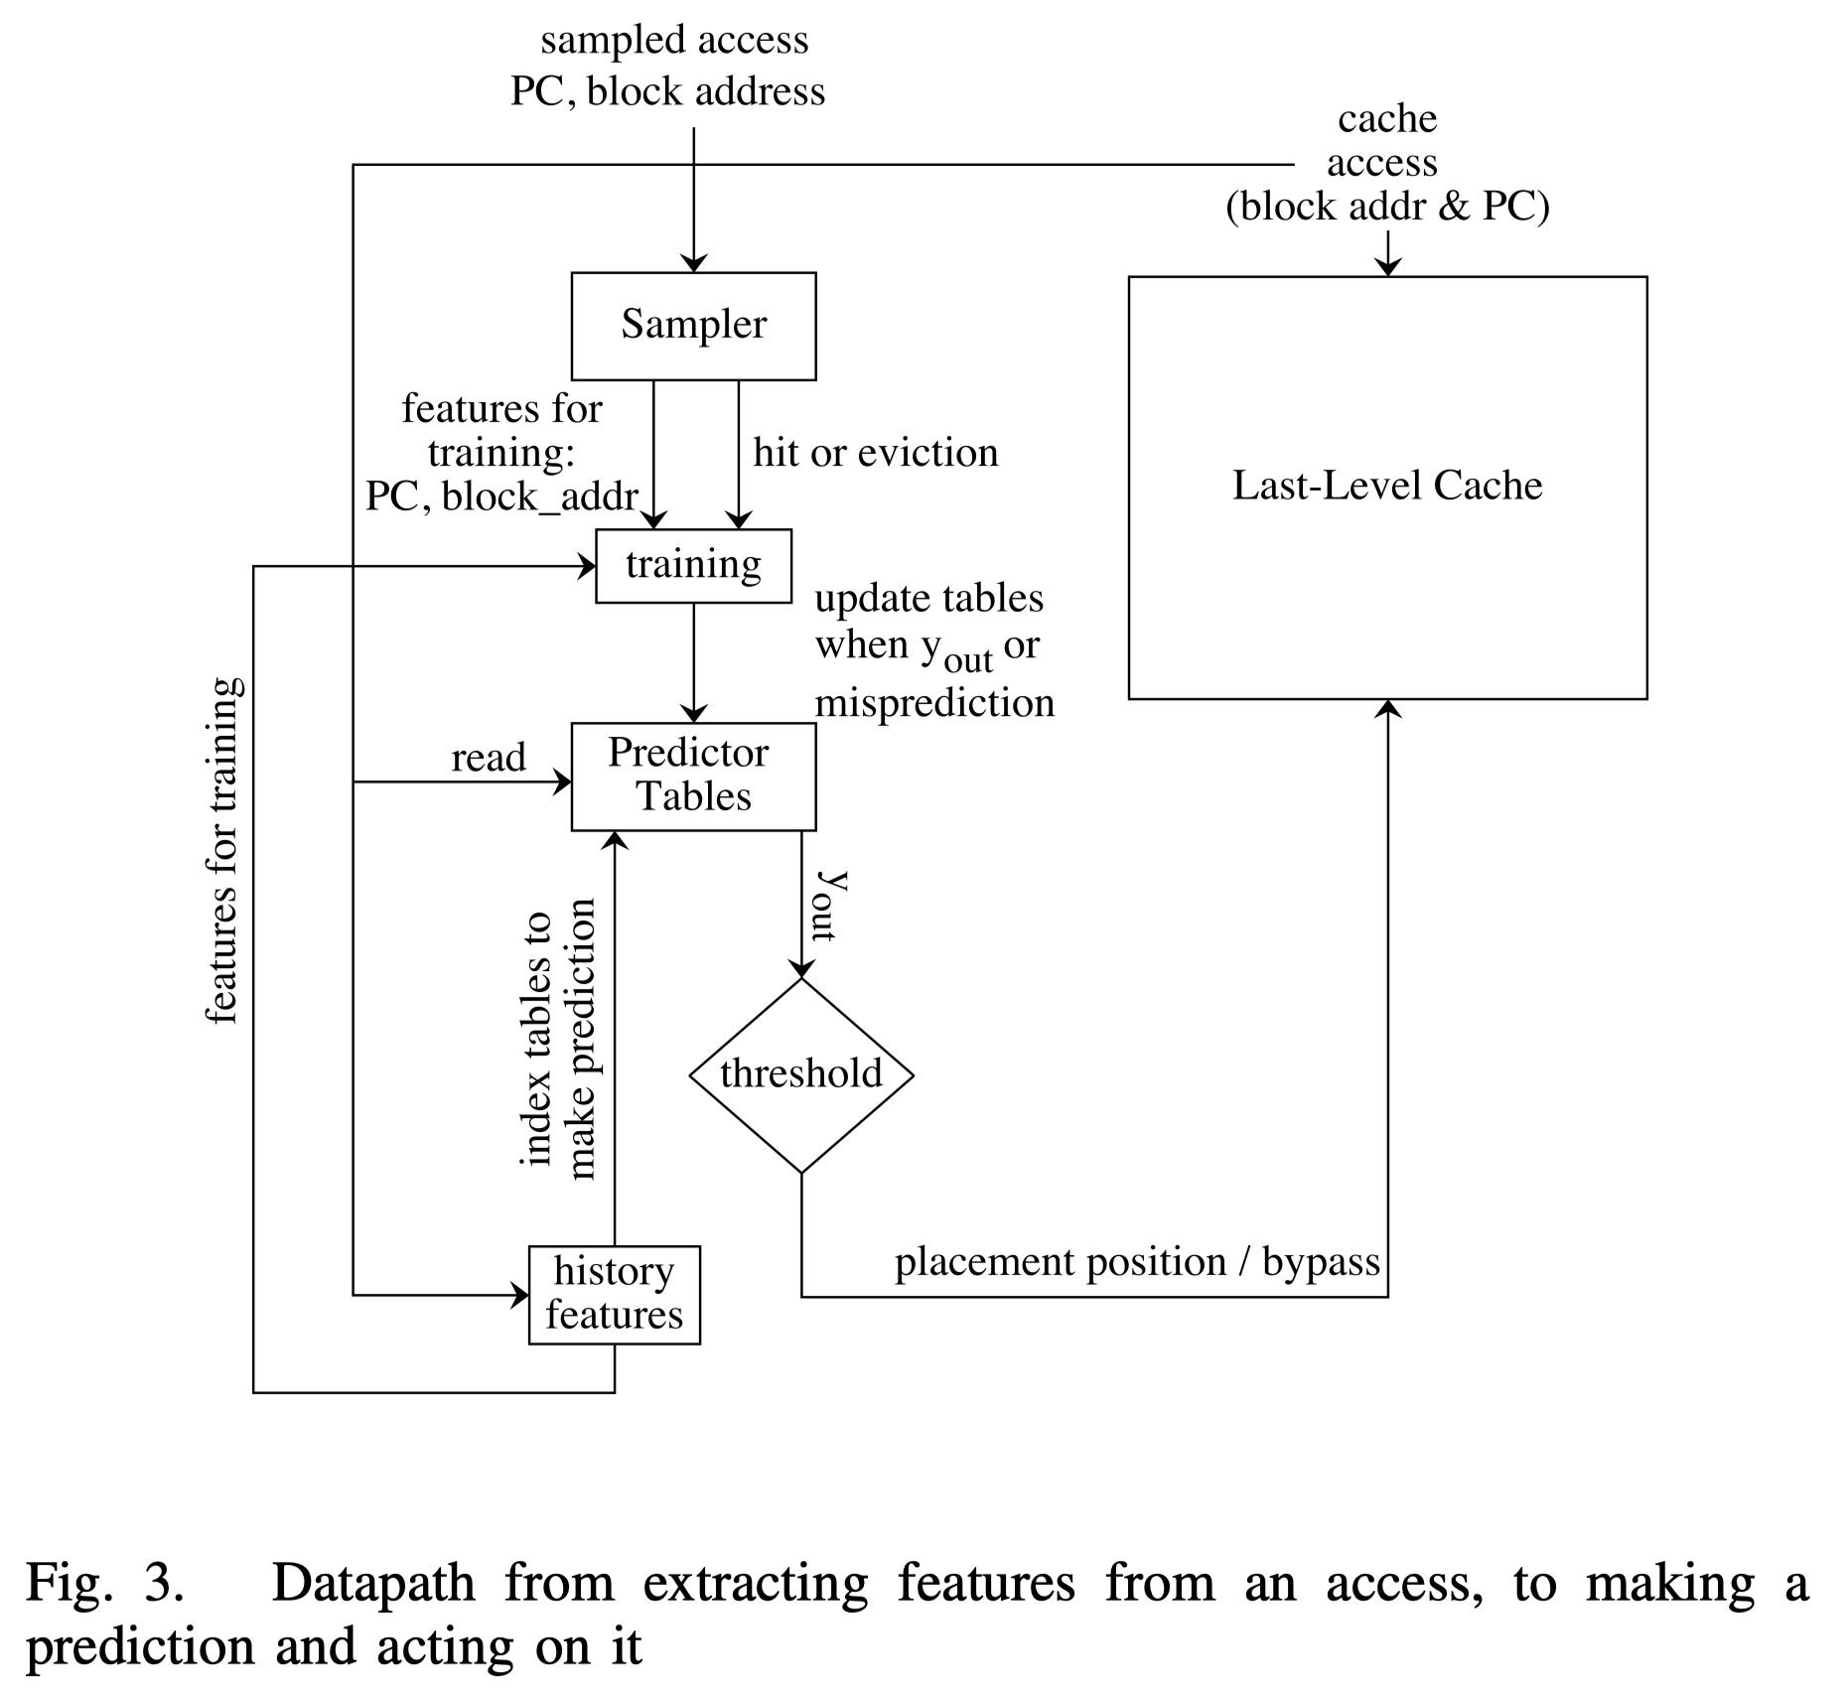
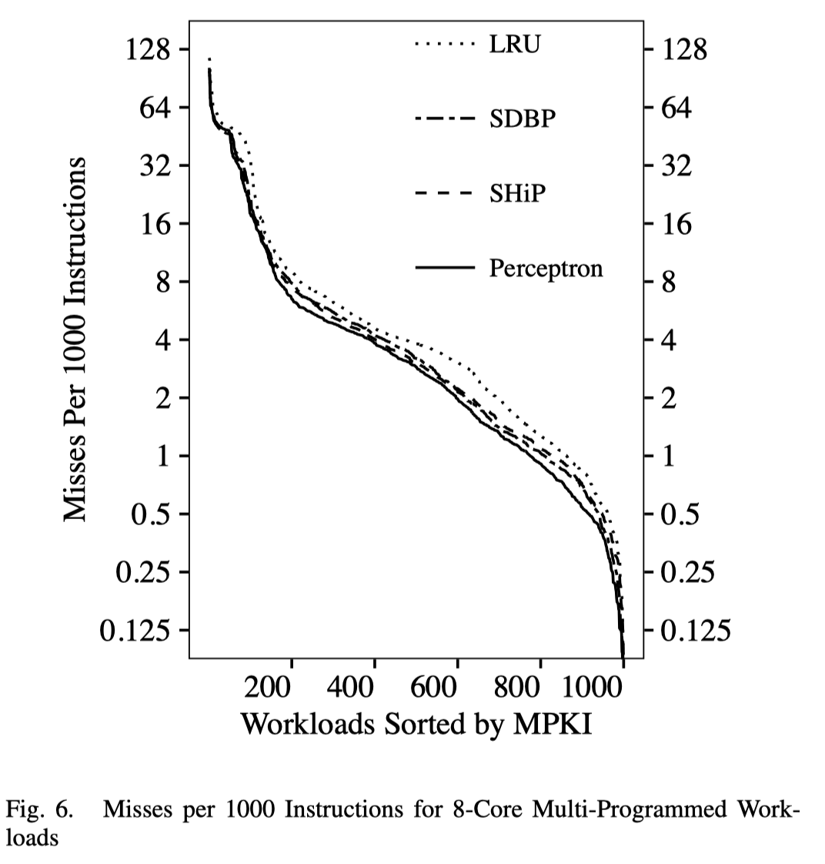
Notes:
这是整个结构的数据通路。具体还包括采样器、训练过程、以及上面所提到的预测器。
预测过程：计算权重和输入向量的点积，称为y out。如果y out超过某个阈值，则预测所访问的块不会被重用。
预测器更新：使用感知器更新规则对一小部分访问进行采样以更新预测器当一个被采样的区块被重新使用或驱逐时，相应的权重会根据感知器的学习规则分别被递减或递增。
(如果预测不正确，或者总和没有超过某个量级，则权重在访问时递减，在逐出时递增。如果预测是正确的，并且|y out|超过阈值θ，那么权重就保持不变。否则，输入被用来更新相应的权重。如果输入和事件的结果之间存在正相关，那么相应的权重就会增加；否则就会减少。)
（如果我们将PC位和内存地址位通过，比如说，将它们直接相加或XOR到一个索引中，预测器必须学习所有可能导致不同行为的模式，才能很好地预测。）
感知器学习不使用单个特征或特征的散列组合索引单个表，而是允许在与块重用相关的多个特征之间找到独立的相关性。使用感知器更新规则使预测器能够适应程序行为的变化。基于感知器的重用预测的准确性明显优于以前的工作，从而产生了优于最先进缓存替换策略的优化。
右图是所有结果中的一个，可以看出，其cache缺失的概率是最低的。

Slide 23
P-OPT: Practical Optimal Cache Replacement for Graph Analytics
State-of-the-art cache replacement policies are ineffective for graph processing.
T-OPT(Transpose-based Optimal Cache Replacement） allows emulating Belady’s MIN policy without oracular knowledge of all future accesses.
P-OPT’s quantized Rereference Matrix data structure allows low-cost access to the graph transpose for optimal replacement.
Notes:
第一篇论文的主要内容有三个：
说明了为什么，现存的缓存替换策略在图处理方面表现不佳。
T-OPT 可以在不知道未来访问的情况下效仿Belady 的 MIN 策略。
P-OPT 采用的Rereference Matrix结构，允许低成本访问图矩阵的转置，优化了T-OPT。

Slide 24
Graph Processing
Processing a typical input graph leads to a working set size much larger than the available on-chip cache capacity, leading to many DRAM(Dynamic Random Access Memory) accesses.
Graph data reuse is dynamically variable and graph-structure-dependent, two properties not captured well by existing replacement policies.
Notes:
图可能有上亿个节点，工作集大小远大于缓存大小，从而导致频繁访问DRAM。访问DRAM造成的延迟在执行时间内通常占主导地位。
图数据重用是动态变化的和依赖于图结构的，这两个属性没有被现有的替换策略很好地捕捉到。 Belady 的 MIN 替换策略是一个理想的策略，但它需要了解未来是如何访问的，所以无法应用。

Slide 25
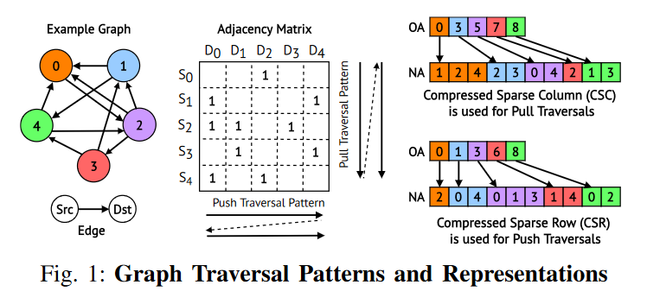
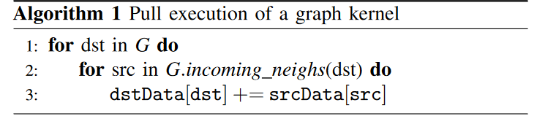
Transpose-based Cache Replacement
Notes:
稀疏矩阵的两种压缩模式，按列压缩CSC，可以快速访问顶点的传入邻居；按行压缩CSR，可以快速访问顶点的传出邻居。
首先，Pull execution 顺序访问每个顶点并处理其所有传入邻居。其次，pull execution 采用CSC 以快速访问传入邻居，并且图的转置（CSR）允许快速访问传出邻居。
T-OPT的替换策略就是，比较缓存行中所有顶点下一次访问的时间，替换距离下一次访问最远的顶点。
如何查看下一次访问的时间呢？当处理D0的所有传入邻居时，假如访问到了S1，通过CSR可以快速知道下一次访问是在处理D4的传入邻居时。时间复杂度是O(|Out Degree|)。

Slide 26
Limitations of T-OPT
The cost of finding the next reference compounds when the granularity of graph data allows multiple vertices to fit in a cache line.
Since the vertices resident in cache can be arbitrary, the neighbour lookups using the Offset Array (OA) and Neighbour Array (NA) incur additional irregular memory accesses.
Notes:
但是T-OPT存在着两个局限性：
一是运行时间，当缓存行中有多个顶点时，比较所有顶点的下一次访问时间，开销会很大。
是会产生缓存竞争，因为缓存中节点的顺序是随机的，当我们使用偏移数组和邻居数组查询邻居时，会导致不规则的内存访问，从而竞争缓存。

Slide 27
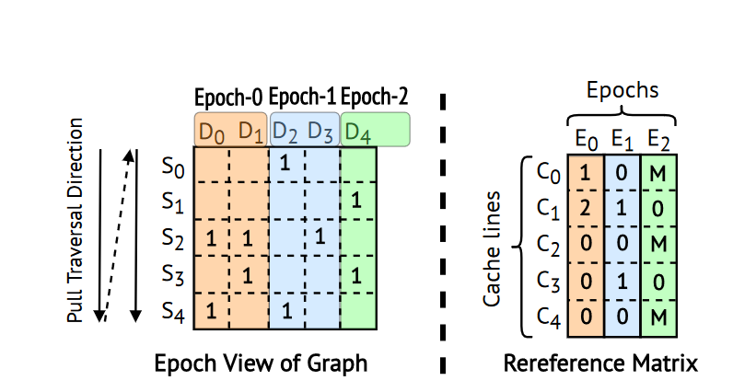
P-OPT
P-OPT stores a next reference per cache line, not per vertex. P-OPT need only look up a single next reference for the vertex in O(1)。
Second, P-OPT reduces cache contention because only a single epoch of the Rereference Matrix needs to be resident in the cache at a time.
Notes:
所以在T-OPT的基础上优化，得到了P-OPT。
Rereference Matrix中的每个值，代表的是当前epoch，与下一次访问所在epoch之间的距离。
比如在E0这个epoch中，C0处的值为1，代表下一次访问是在E1，C1处的值为2，代表下一次访问是在E2。
运行时间方面，P-OPT在Rereference矩阵的每一行存储下一次访问的信息，获取这些信息的代价是O(1)。
缓存竞争方面，在每个epoch中，我们只要存储矩阵的一列就足够了。

Slide 28
Ripple: Profile-Guided Instruction Cache Replacement for Data Center Applications.
A detailed analysis of why existing instruction cache miss mitigation mechanisms fall short for data center applications.
Ripple: A novel profile-guided instruction cache miss mitigation mechanism that can readily work on any existing replacement policy.
Notes:
论文的问题背景是，现代的数据中心应用具有深度的软件堆栈，经常导致指令缓存未命中，使得执行过程出现明显的停顿。因此提出了一种新的缓存替换策略，Ripple。
论文的主要内容是两个：
第一个，分析了为什么现有的未命中缓解机制对于数据中心应用，不起作用。
第二个，介绍Ripple的策略，它基于软件，可以协助硬件中的缓存替换策略。

Slide 29
Why Do Existing I-Cache Miss Mitigation Techniques Fall Short?
next-line, branch-predictor-guided, history-based hardware instruction prefetchers.
Although these techniques are promising, they
require additional hardware support to be implemented on existing processors
fall short of the ideal I-cache behaviour, i.e., an I-cache that incurs no misses.
Notes:
现有的未命中缓解机制有分支预测，硬件上的指令预提取。
这些机制的不足之处：
一是，如果在现在的处理器上实现，还需要额外的硬件支持。
二是，未能达到最理想的情况，也就是不会发生指令未命中。

Slide 30
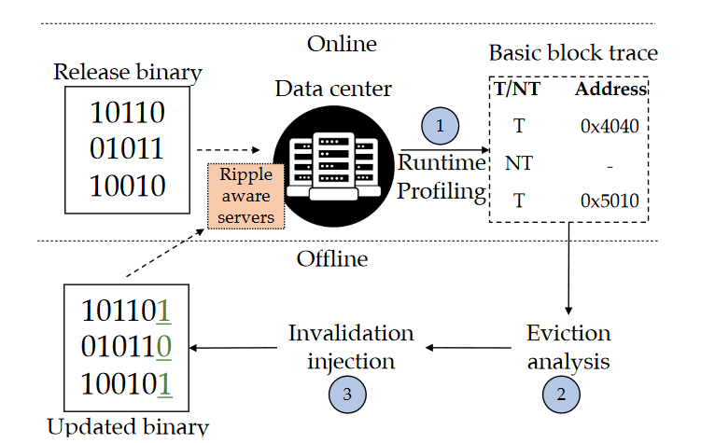
The Ripple Replacement Mechanism
Notes:
第一步，在运行时，使用基于硬件的控制流追踪技术，在线分析程序的基础块执行序列。
第二步，离线分析得到一组基础块，在使用理想的指令缓存替换策略时，这些基础块的执行会使得某些特定的缓存行被替换。我们称这些基础块为线索块。
只要让程序在执行过程中真的替换了这些缓存块，就可以效仿理想的替换策略。
第三步，在重编译的过程中，在线索块中插入指令，替换那些缓存行。

Slide 31
The Ripple Replacement Mechanism
First, at run time (online), Ripple profiles a program’s basic block execution sequence.
Second, Ripple analyses the program trace offline using the ideal I-cache replacement policy to compute a set of cue blocks.
Third, during recompilation, Ripple injects an instruction in the cue block that invalidates the victim line.

Slide 32
参考文献
• Perceptron learning for reuse prediction
• Back to the Future: Leveraging Belady's Algorithm for Improved Cache Replacement
• Multiperspective Reuse Prediction
• Maximizing Cache Performance Under Uncertainty
• Exploring Predictive Replacement Policies for Instruction Cache and Branch Target Buffer
• Applying Deep Learning to the Cache Replacement Problem
• Designing a Cost-Effective Cache Replacement Policy using Machine Learning
• P-OPT: Practical Optimal Cache Replacement for Graph Analytics
• An Imitation Learning Approach for Cache Replacement
• Ripple: Profile-Guided Instruction Cache Replacement for Data Center Applications

